Slide 1
データ視覚化デザイン

Slide 2
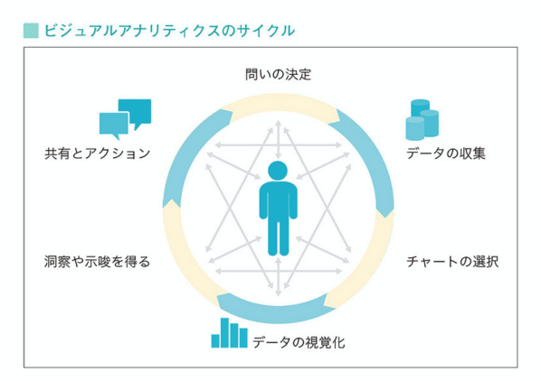
ビジュアルアナリティクスのサイクル
問の決定（ビジュアルアナリティクスのサイクルの最初）
「自分はなぜデータ分析をするのか」という目的がぐらつくと迷子になる
目的（問）に応じた可視化はどのようなものがあるのか？→棒グラフなど

Slide 3
量を表す
棒グラフ
パックドバブル
ブレットバブル
ロリポップチャート
レーダーチャート
ドットマトリックスチャート

Slide 4
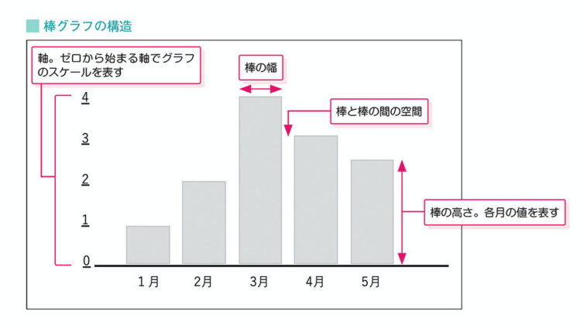
棒グラフ
ものの比較、量の多寡を表すのに一般的な方法

Slide 5
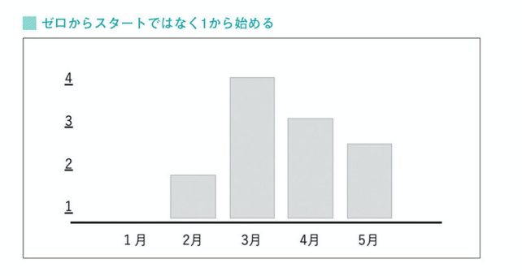
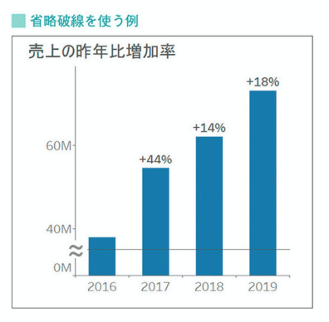
棒グラフにおける注意点（1/3）
起点はゼロから
各高さの関係性を崩さないため
３月は２月の3倍の長さに見えるが、
実際は２倍である。
省略破線も極力避けたほうがよい

Slide 6
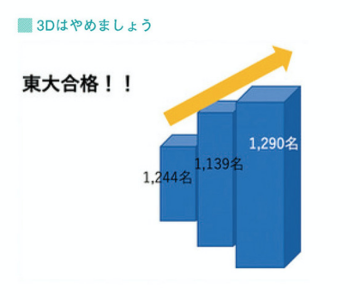
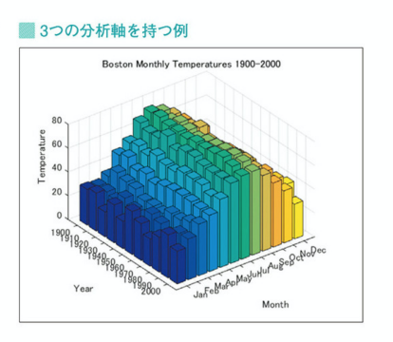
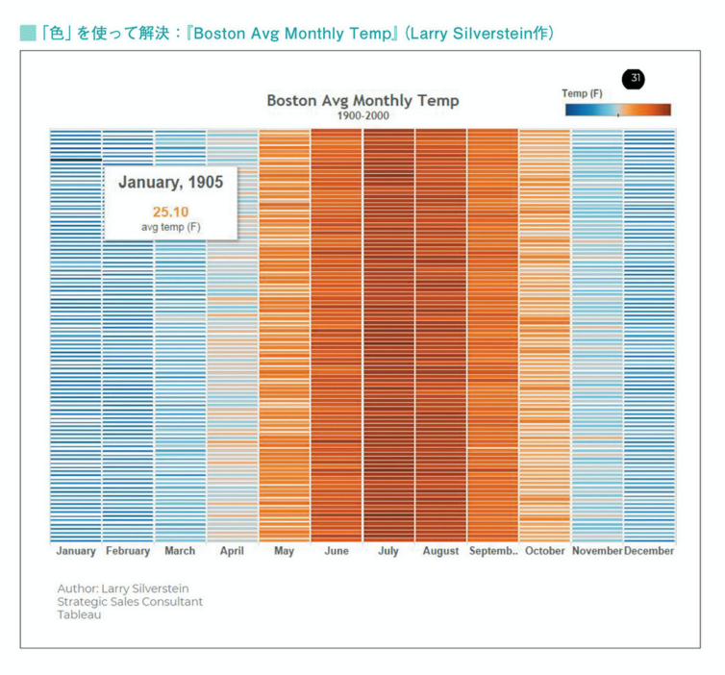
棒グラフにおける注意点（2/3）
３Dを使わない
起点がゼロからにならないため
軸を増やしたい場合は
色を使うと解決できる
起点が違うため、減少しているにも関わらず、
増加しているように錯覚する

Slide 7
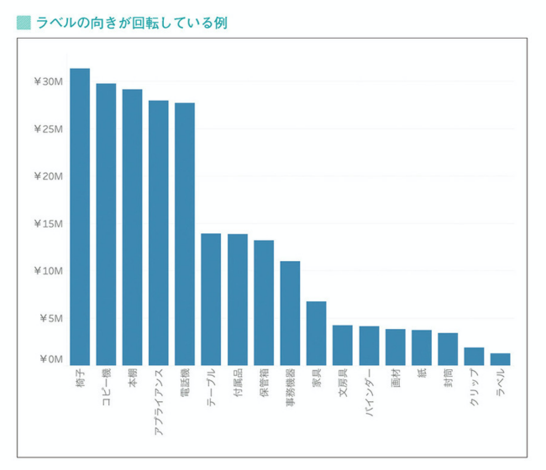
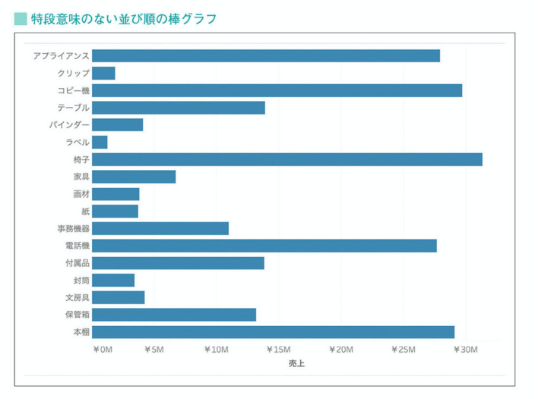
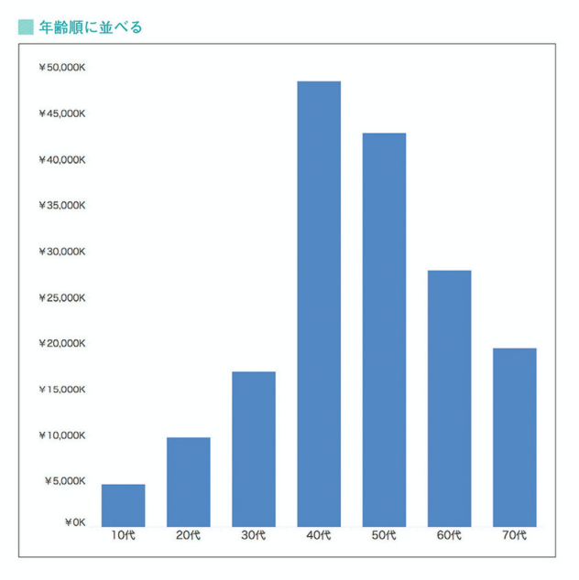
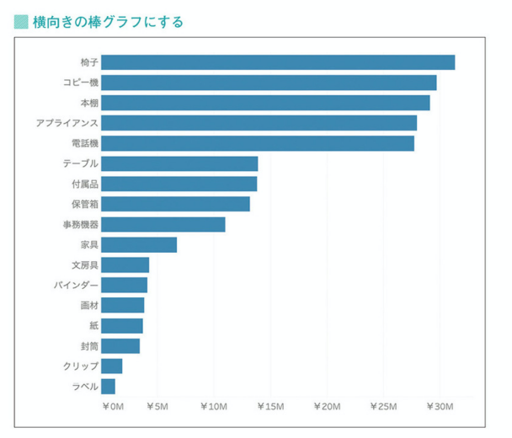
棒グラフにおける注意点（3/3）
棒の順を意識する。順のないカテゴリを扱うのであれば、降順か昇順にする
順序のあるカテゴリ
でソート
文字を横向きや
斜めにしない

Slide 8
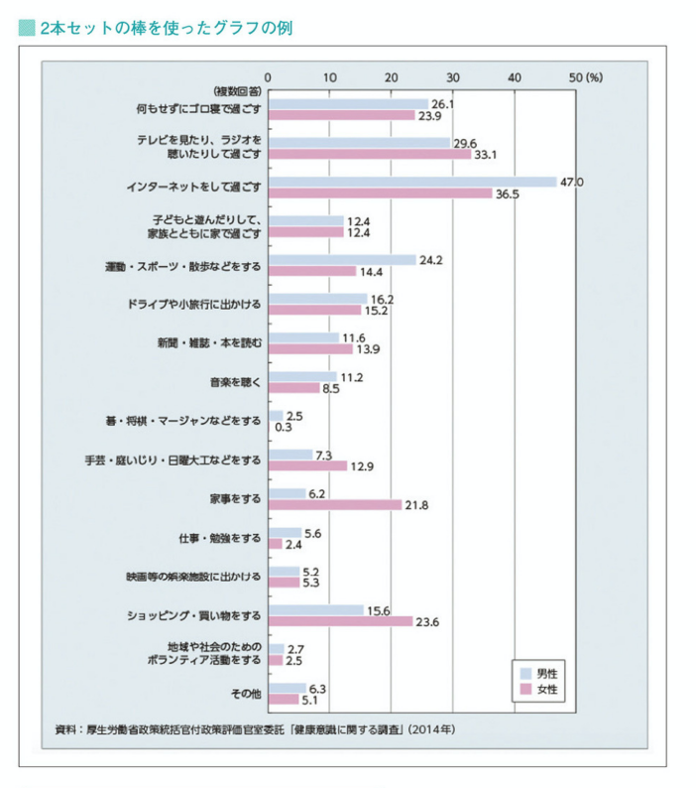
棒グラフを２つ以上並べて使う
比較対象のカテゴリが複数ある場合に使用
３つ以上並べると、比較的に認知的負荷がかかるので注意

Slide 9
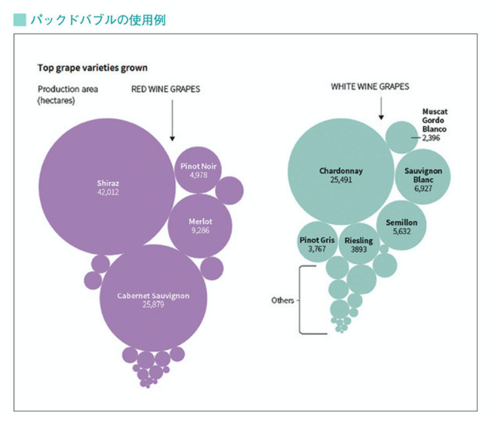
バッグドバブル
大量なデータを小さいスペースで表すことができるが、精緻な差などを見るのには適さない
比較対象の細かな差異がそこまで重要ではなく、俯瞰的に量の多寡を見たいときに使用

Slide 10
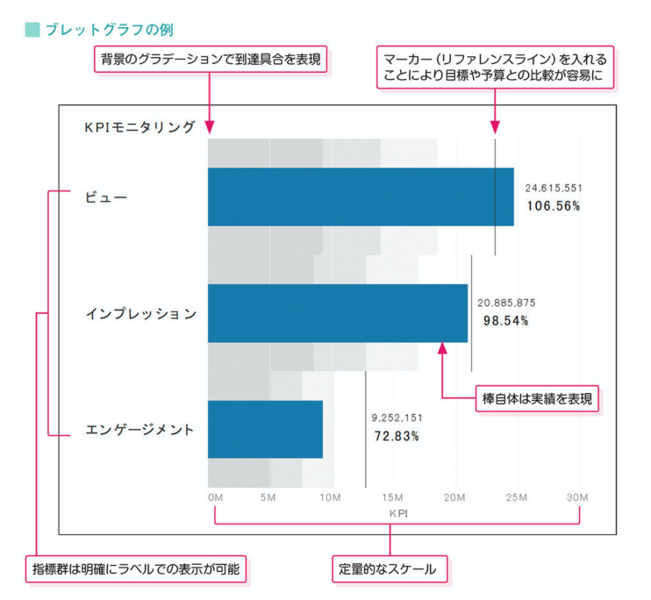
ブレットグラフ
任意のポイントに到達しているか否かを瞬時に判別することができる
何らかのターゲットに対し、どこまで到達しているかを表現する時に使用（進捗割合など）
予算と実績など対比するなにかを比較する時にも便利
円グラフ、ドーナツチャート、ゲージチャートも同様の用途で使用できるが、ブレットグラフの方がしきい値との比較が容易でストレート

Slide 11
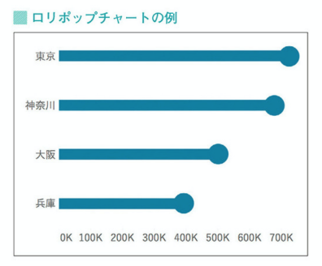
ロリポップチャート
棒グラフの派生形で、先端に小さな円がついている
棒グラフだけではつまらない時に使用
円の部分に数字や情報を記入できる

Slide 12
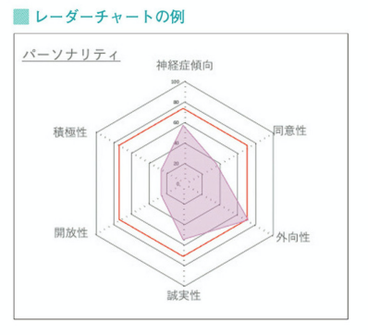
レーダーチャート
複数の変数を同時に表す際に効果的な方法だが、要素が多い場合は避けたほうが良い場合もある。 （レーダーチャートが何層にも重なる等）
ピープルアナリティクスなど、データを使った人事領域の分析でよく活用されている。

Slide 13
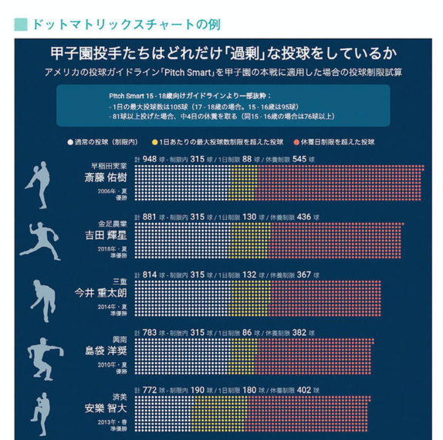
ドットマトリックスチャート
データポイント１つ１つをドット（点）で表し、その点の数で量の多寡を比較する。棒グラフの代替にもなる。
要素の異なるものを色分けすると理解しやすい

Slide 14
割合を表す
積み上げ棒グラフ
円グラフ
ドーナツチャート
ツリーマップ
ワッフルチャート
ウォーターフォールチャート

Slide 15
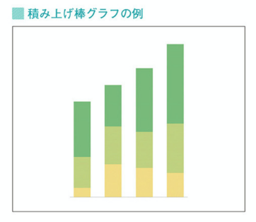
積み上げ棒グラフ
全体に対するセグメントごとの割合を表す時に最もシンプルな表現
棒の長さが全体の合計になっており、それぞれのセグメントの内訳がどの程度かを比較可能

Slide 16
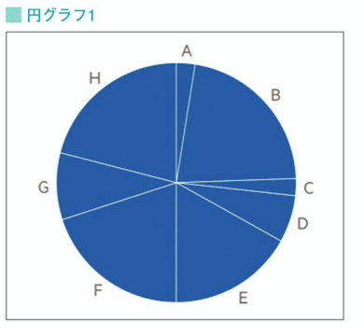
円グラフ
割合を表すのに一般的な方法ではあるが、１つ１つの要素のサイズを比較するのは難しく、正確に何かを理解したいときには不向き
例えば、右図について３番めに大きい部分と言われても分かりづらい

Slide 17
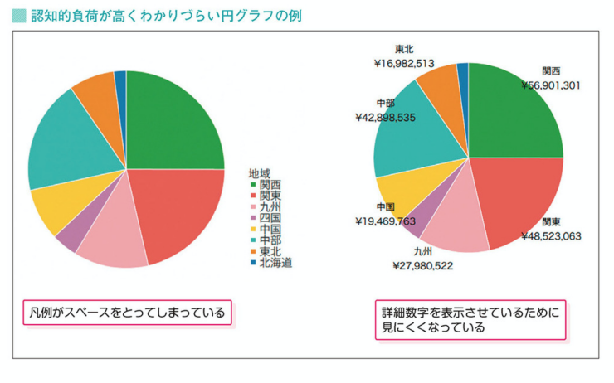
円グラフの弊害
分類が３つ以上になると、結局割合はほぼ理解できないことが多い
円グラフは、凡例を用いて説明せざるを得なく認知的負荷が高い
比較するときの視覚属性として、色を使わざるを得ない状況になり、認知的負荷が高い

Slide 18
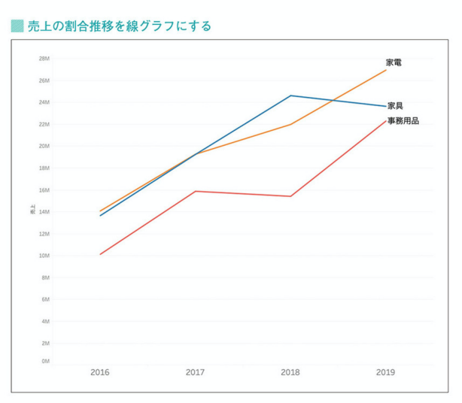
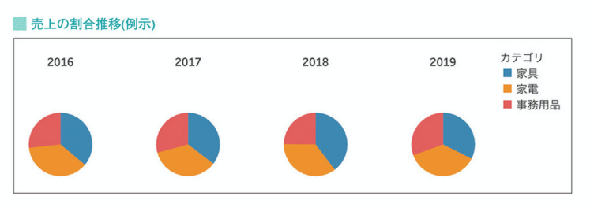
円グラフ以外の可視化
時系列での推移を円グラフで表現したもの
線グラフを用いたほうが明確に理解できる

Slide 19
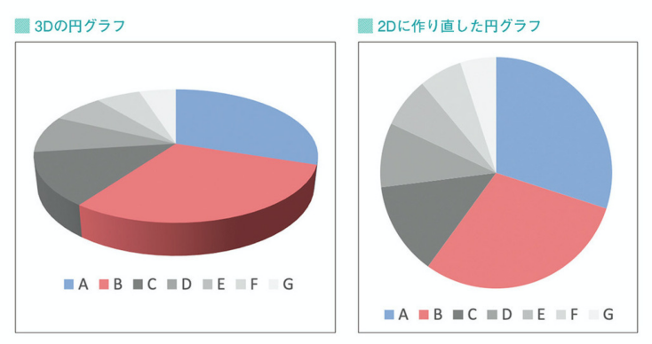
円グラフの注意点
3Dは使わない
割合の大きさを誤解させてしまう
ビジネスシーンであれば、3Dを使う必然性は殆どない

Slide 20
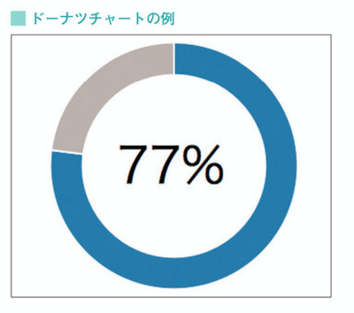
ドーナツチャート
円グラフの派生形
中央のスペースに情報を含めることが可能
Webアナリティクスやデジタルマーケティングなどの世界では、多くの主要指標を日次で追っており予算への未達・到達具合がわかりやすいことからよく活用されている

Slide 21
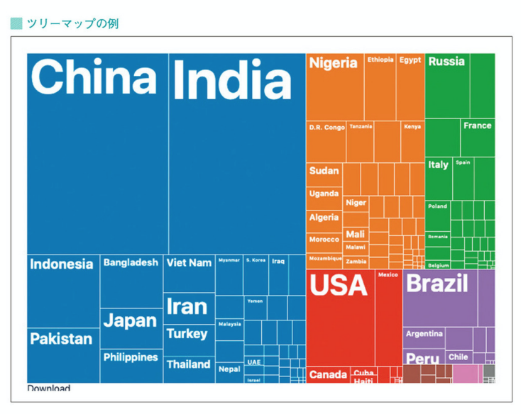
ツリーマップ
全体と比したセグメント割合の程度を簡単に表現できる便利な表現方法。扱うデータのセグメントの数が多すぎるとわかりにくくなる
以下の点に注意
マイナスの値の表現が難しい
隣同士になっていない長方形の比較は難しい
どの位置に何を置くかはツールの問題なので、制御できない

Slide 22
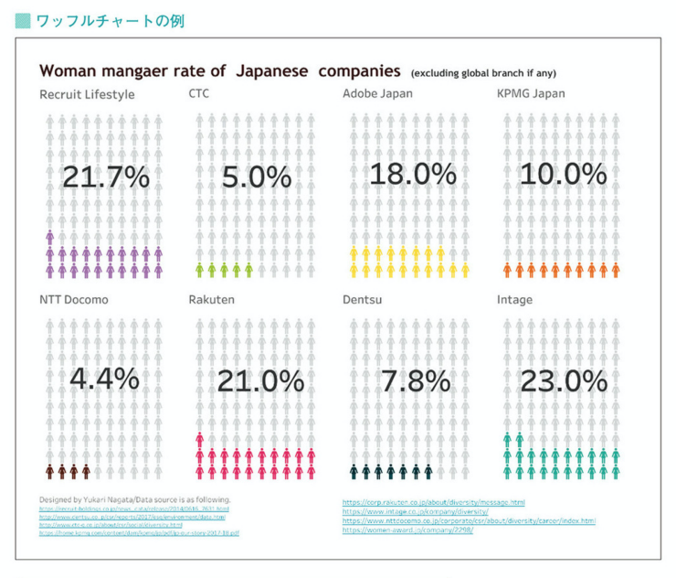
ワッフルチャート
100%分のドットが最初から全てあり、割合部分に色付けをしている
俯瞰的に、複数のもののパーセンテージを比較する時に使用
詳細の比較はしづらいチャートタイプであるので、テキストで補足すると丁寧

Slide 23
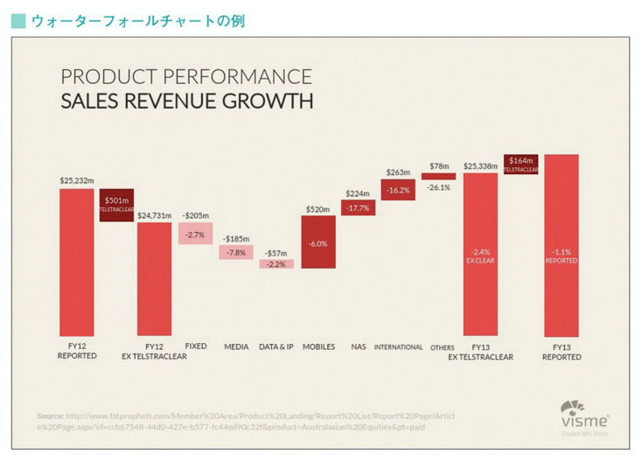
ウォーターフォールチャート
最初の額（値）を起点とし、その後ステップを経てどのように+/-の影響があるかを一目で表すことができる
起点である左から終点である右までの推移がわかりやすく明示的で、多くのビジネス書類で使用されている

